Slide 1
La persécution psychologique
Une pratique héritée
de la Stasi
Chronique de Chloé Frammery

Slide 2

Le Zersetzung :
une pratique de persécution psychologique,
selon Wikipedia
Zersetzung, qui signifie « décomposition » et « perturbation » (en allemand) est une technique de guerre psychologique utilisée pour la première fois par le ministère de la Sécurité d'État (Stasi) pour réprimer les opposants politiques en Allemagne de l'Est dans les années 1970 et 1980.
Le Zersetzung a servi à combattre les dissidents présumés et réels par des moyens secrets, en utilisant des méthodes secrètes de contrôle abusif et de manipulation psychologique pour empêcher les activités antigouvernementales.

Slide 3

Le Zersetzung :
une pratique de persécution psychologique,
selon les archives allemandes
Archives fédérales
Zersetzung :
« Méthode de lutte secrète contre les individus et les groupes
De personnes considérées comme « hostiles-négatifs » par le MfS (Ministère de la sécurité d’état ou Stasi). Selon la directive pertinente de 1976 sur les procédures opérationnelles, le but de la décomposition était de fragmenter, paralyser, désorganiser et isoler les forces opposées les unes des autres et de l'environnement.
Les actions « hostiles » doivent donc être évitées, restreintes ou stoppées préventivement. »

Slide 4
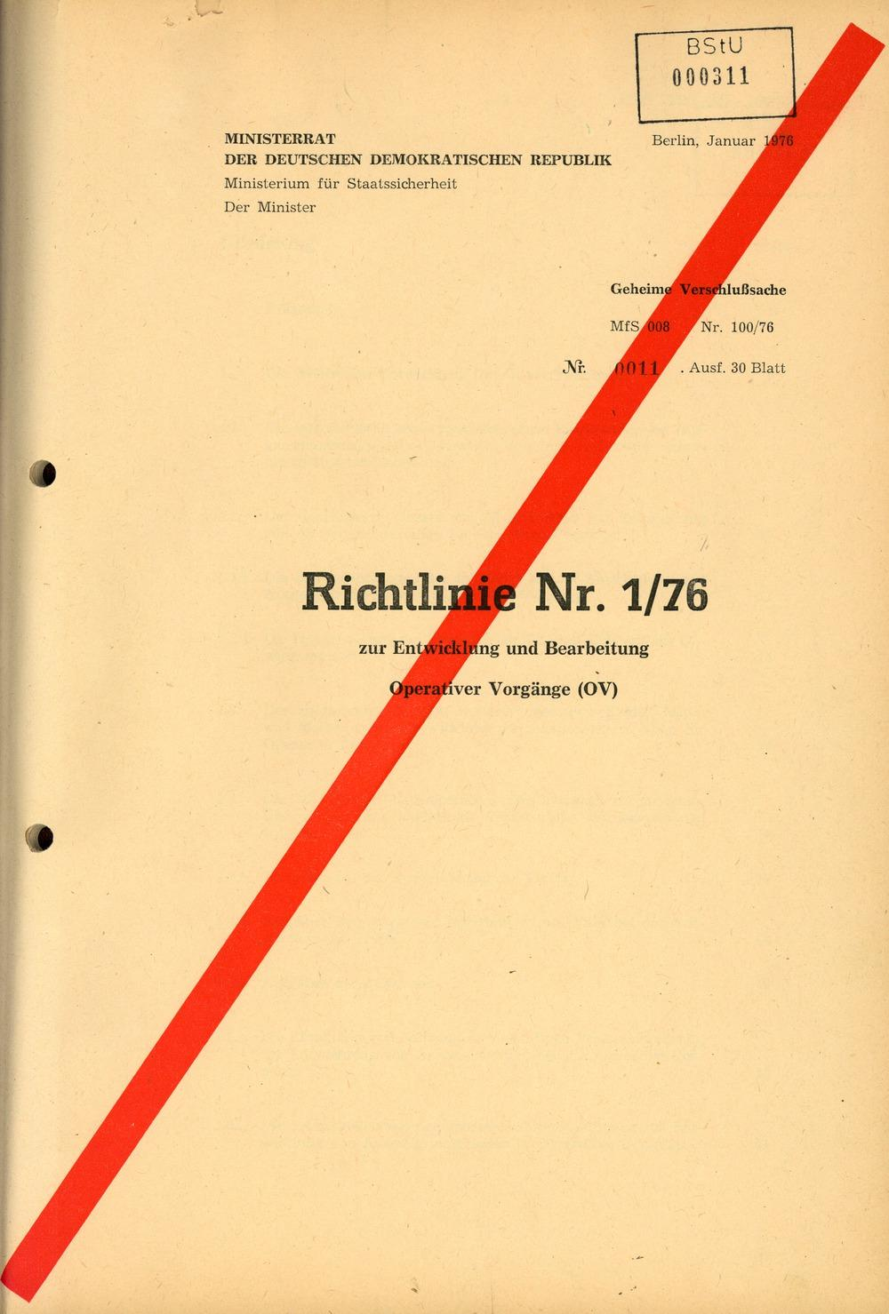
La directive
1/76
Archives fédérales
Selon la directive 1/76, les mesures de subversion dirigées contre les individus comprenaient, par exemple le « discrédit systématique de la réputation et du prestige publics sur la base d'informations interconnectées, vraies, vérifiables et fausses, crédibles, irréfutables et donc également discréditantes » ou « l'organisation systématique de manquements professionnels et sociaux visant à
saper la confiance en soi ».
Directive 1/76
du 1er janvier 1976
(59 pages)

Slide 5
La directive
1/76
Les cibles de la subversion étaient principalement des groupes indépendants de paix, d'écologie et de défense des droits de l'homme, des demandeurs d'émigration, des chrétiens actifs, ainsi que des individus et des organisations dans la zone d'opérations que la Stasi soupçonnait d'activités politiques clandestines contre la RDA.
Directive 1/76
du 1er janvier 1976
(59 pages)
Archives fédérales

Slide 6
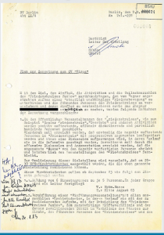
Plan de déstabilisation de la Stasi
Opération “Virus”
= Plan de persécution psychologique élaboré par la Stasi contre le Friedenskreis Pankow [« Cercle pour la paix de Pankow »], un groupe pacifiste constitué en 1981 au sein d'une communauté protestante de Berlin-Est.
L'objectif était de désorganiser le groupe et d'empêcher ses activités en recourant à plusieurs méthodes :
infiltration des réunions par des informateurs
provocation de conflits internes
diffusion de rumeurs d'infidélité pour fragiliser un mariage
exploitation des convictions religieuses
organisation de sanctions politiques et professionnelles contre certains membres
Opération «Virus»
du 9 août 1983
(5 pages)

Slide 7
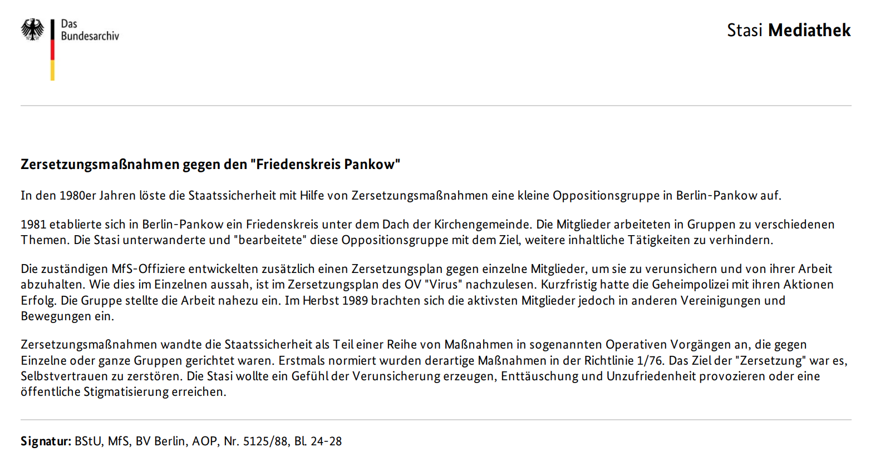
Objectif :
Détruire la confiance en soi
Archives fédérales
« L'objectif du “Zersetzung” était de détruire la confiance en soi. La Stasi cherchait à susciter un sentiment d'insécurité, à provoquer la déception et l'insatisfaction, ou à obtenir une stigmatisation publique. »

Slide 8
Résultat :
Le groupe visé cessa ses activités
Archives fédérales
« À court terme, la police secrète obtint des résultats grâce à ses actions. Le groupe cessa presque entièrement ses activités. Toutefois, à l'automne 1989, ses membres les plus actifs s'engagèrent dans d'autres associations et mouvements. »

Slide 9
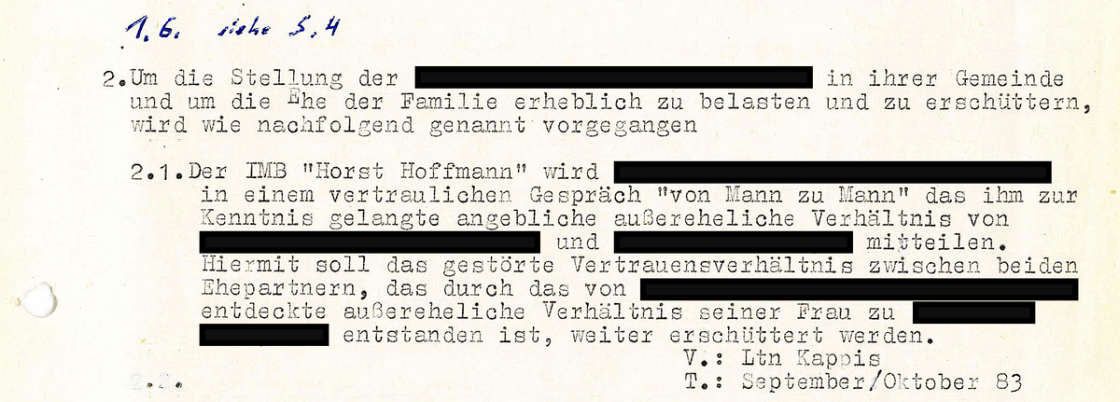
Extrait de l'opération “Virus”
Instiller une rumeur d’infidélité pour ébranler la confiance d’un opposant et fragiliser sa position sociale
Archives fédérales
Plan de déstabilisation de l'opération “Virus” - août 1983
2.
2.1.
Afin de porter gravement atteinte à la position de ■■■■■■■■■■■■ au sein de sa communauté et d’ébranler considérablement son mariage, il sera procédé comme suit :
  L’informateur officieux (IMB) « Horst Hoffmann » informera ■■■■■■■■■■■■, lors d’un entretien confidentiel « d’homme à homme », de la prétendue relation extraconjugale entre ■■■■■■■■■■■■ et ■■■■■■■■■■■■, dont il aurait eu connaissance.
  Cette démarche vise à ébranler davantage la relation de confiance déjà perturbée entre les deux époux, perturbation née de la découverte, par ■■■■■■■■■■■■, de la relation extraconjugale de son épouse avec ■■■■■■■■■■■■.

Slide 10

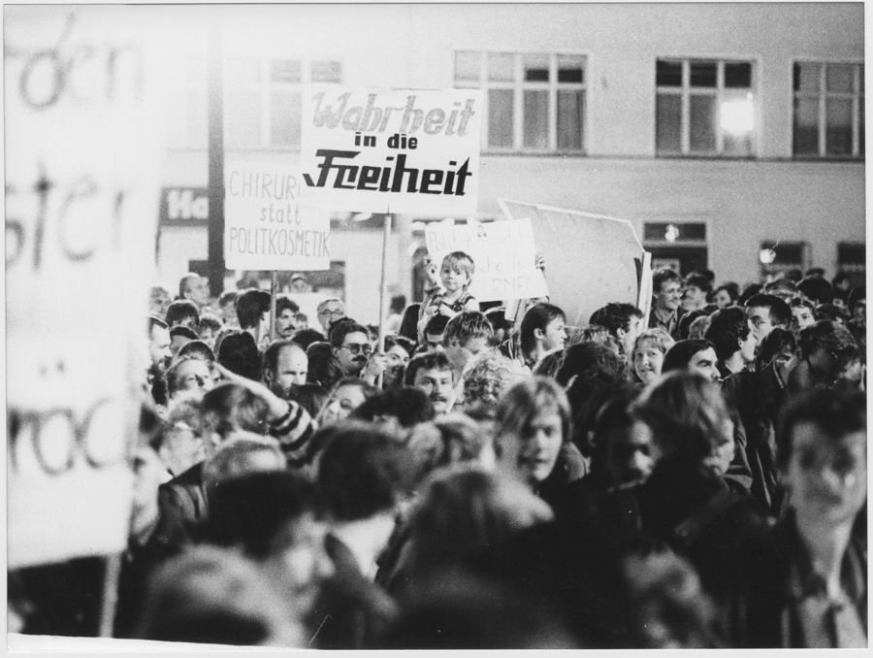
Nombre de personnes visées et maisons visitées
Manifestation
d'octobre 1989
à Halle-sur-Saale
Conséquences psychologiques à ce jour : victimes du « Zersetzung » de la police secrète de la RDA
Agence fédérale pour l'éducation politique.
Le but était d'amener l'habitant à douter progressivement de sa propre raison.
« Ainsi, des agents de la Stasi pénétraient clandestinement et à plusieurs reprises dans des logements privés, y retiraient progressivement des objets ou les déplaçaient. »
« Les informations sur le nombre de personnes victimes de violences psychologiques et physiques en lien avec les persécutions politiques dans la zone d'occupation soviétique et en RDA entre 1945 et 1989 varient de « 170 000 à 280 000 personnes » à « plus de 300 000 » [1 à 2% de la population de la RDA]. »

Slide 11
37 ans plus tard en France…
L’Affaire Athanor

Slide 12
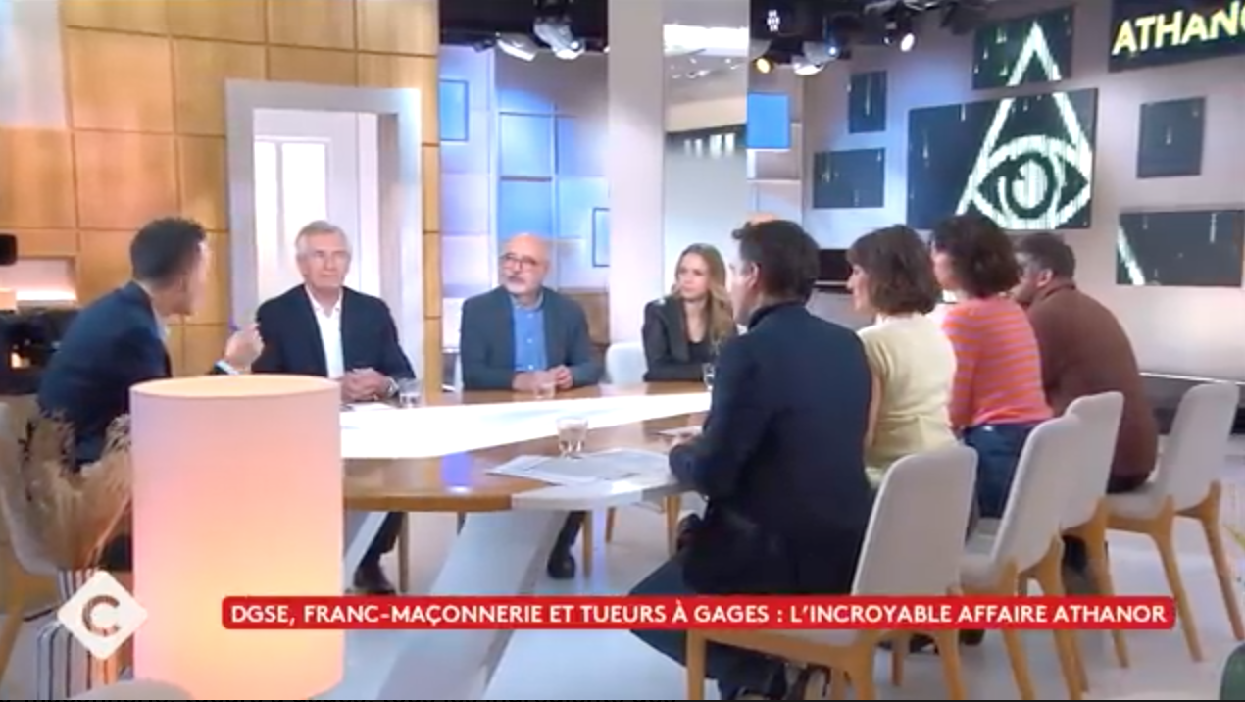

France : Affaire Athanor
2012 - 2020 : meurtres sur commande
Laurent Valdiguié, grand reporter à Marianne, explique les meurtres effectués par des barbouzes de la DGSE sur des personnes qui dérangent.
Procès du dossier Athanor pour 22 hommes et femmes liés à un meurtre et divers autres projets criminels – Cour d’assises – Paris
Le procès commence en mars 2026.
Début : 30/03/2026
Fin : 16/07/2026
C à vous - France 5
28/03/2026

Slide 13
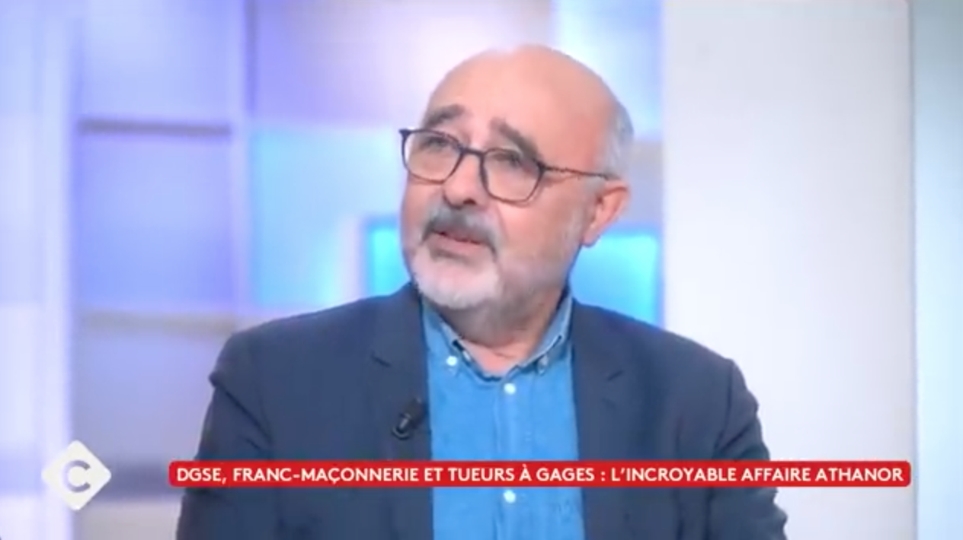
France : Affaire Athanor
Les meurtriers sont de la DGSE
« Ils travaillent effectivement à la DGSE. Bon. Ils sont un peu cuisinés gentiment, sans garde à vue, sans rien.
Et ils expliquent qu'ils sont là dans le cadre d'une opération « homo ». Les opérations « homo », c'est dans le jargon de l'espionnage, ça veut dire des opérations, des exécutions.
[…]
C'est ça. Des exécutions programmées, décidées par le président de la République.
François Hollande a reconnu qu'il en avait ordonnées certaines. »
Laurent Valdiguié
Grand reporter à Marianne
28/03/2026

Slide 14



France : Affaire Athanor
Une victime, Marie-Hélène Dini, raconte.
Un matin [le 24 octobre 2019], Marie-Hélène est en retard et part en courant de chez elle. En bas de son immeuble, elle croise deux individus.
Marie-Hélène Dini :
"Je passe à hauteur de ces deux personnes, et là, je reçois un coup très violent sur la tête. J'ai sans doute perdu connaissance, et je me réveille à terre en recevant des coups de pied dans le ventre et dans la tête." Les deux hommes s'enfuient avec son sac à main, à bord d'une Clio noire.
Marie-Hélène, elle, se relève tant bien que mal de cette agression : elle souffre d’un
gros choc post-traumatique et est arrêtée pendant quinze jours. Malgré tout, elle
tente de "continuer à avancer" et s'efforce de laisser derrière elle ce qu'elle prend
pour un simple vol de sac à main. Mais quelque temps plus tard [le 24 juillet 2020],
une Clio noire réapparaît... "Là, tout d'un coup, en sortant, je vois un attroupement
de policiers autour d'une Clio noire. La police a l'air très tendue. Ils sont au moins
huit ou dix." Le lendemain, alors qu'elle est en plein déménagement, elle reçoit de
nouvelles bribes d'informations. "Je reçois un appel en numéro masqué : "Bonjour
Madame Dini, c'est la police. Vous n'êtes pas à votre domicile ? On aimerait vous voir, on est devant chez vous. Il faudrait qu'on perquisitionne votre appartement. Vous avez été victime d'une tentative d'homicide."

Slide 15
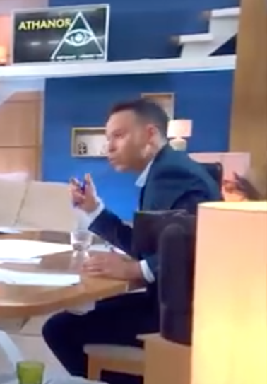

France : Affaire Athanor
L’opération « homo » visant Marie-Hélène Dini
a été commanditée depuis la loge Athanor
« On découvre qu'il voulait la tuer, que ce n'était pas la première fois que cette femme était ciblée. Et à force d'interrogatoires et de perquisitions,
les enquêteurs remontent donc jusqu'à une loge. Une loge de la franc-maçonnerie, la loge Athanor à Puteaux dans les Hauts-de-Seine. »
Mohamed Bouhafsi
« Ça fait assez western, ce que je vais dire, mais ma tête avait été mise à prix 70 000 euros, avec une facture pour récupérer la TVA. Je me dis que ça ne vaut pas cher, la vie de quelqu'un. »
Marie-Hélène Dini
Directrice d’une entreprise de coaching

Slide 16
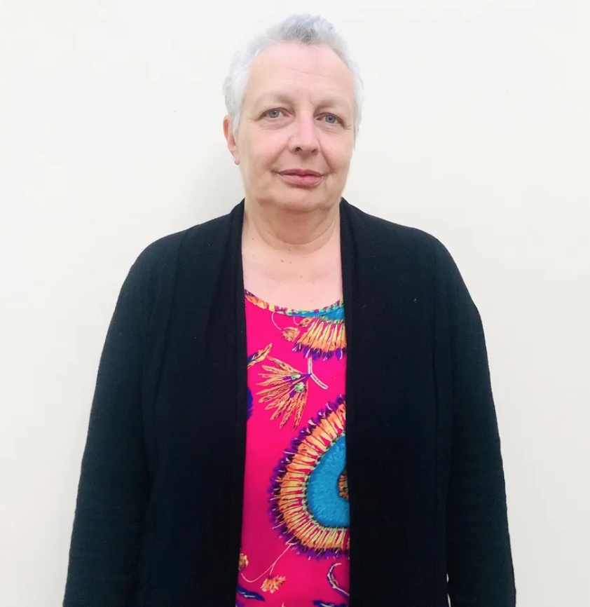
France : Affaire Athanor
Éliminer la concurrence …
« Cet homme [Jean-Luc Bagur] finit par être arrêté et il explique aux policiers qu’il a voulu m’éliminer parce que le syndicat des métiers du coaching voulait réguler la profession. Et étant donné que j’étais à la tête de ce syndicat, et que j’étais la seule à posséder les compétences techniques pour mener cette régulation, il s’en est pris à moi.
En fait dans son esprit, cette régulation allait amener des pertes de chiffre d’affaire vraiment très conséquentes pour sa société, voire la totalité. »
Marie-Hélène Dini
Directrice d’une entreprise de coaching

Slide 17



France : Affaire Athanor
Des peines jusqu’à 30 ans de prison sont requises
Procès des francs-maçons barbouzes de la loge Athanor : des peines allant jusqu’à trente ans de prison ont été requises
Des membres d’une loge maçonnique des Hauts-de-Seine sont accusés d’avoir commandité des contrats, allant de l’intimidation violente au meurtre. L’accusation a détaillé le fonctionnement de cette « PME du crime ».

Slide 18


France : Affaire Athanor
17 hommes sont condamnés (sur 22)
Procès de la loge Athanor : de lourdes peines de prison et un camouflet pour l’accusation
Dix-sept hommes et femmes sont reconnus coupables d’avoir commandité ou exécuté des crimes pour des raisons financières dans le cadre d’une officine de barbouzes liée à une loge maçonnique.
Les peines vont de six mois avec sursis à trente ans de prison ferme.
Cinq acquittements ont été prononcés.

Slide 19

France : Affaire Athanor
25 à 30 ans de prison pour 2 têtes pensantes, venant de la loge Athanor
Au procès Athanor, les « têtes pensantes » du réseau criminel condamnées à vingt-cinq ans et trente ans de prison
Après plus de trois mois d’audience, la cour d’assises de Paris a rendu son verdict, vendredi 17 juillet, contre les 22 accusés impliqués dans les agissements criminels d’une officine nichée dans une loge maçonnique des Hauts-de-Seine.
Les deux « frères » francs-maçons de la loge Athanor, l’ex-policier Daniel Beaulieu, 72 ans, et l’ancien journaliste reconverti dans l’intelligence économique Frédéric Vaglio, 55 ans, organisateurs des « contrats » les plus violents, ont été condamnés respectivement à trente (30) ans et à vingt-cinq (25) ans de prison.
[Jean-Luc Bagur, ancien membre et responsable de la loge Athanor, impliqué dans le projet d'assassinat de Marie-Hélène Dini, sa concurrente professionnelle, écope de 16 ans de prison.
Sébastien Leroy, agent de sécurité, principal exécutant des opérations violentes, également organisateur de certaines missions, écope de 27 ans de prison.]
A l’égard des acteurs « périphériques » de l’affaire, aux rôles secondaires, les réquisitions du parquet, le 7 juillet, ont été sensiblement allégées lors du verdict. Neuf condamnés l’ont été à des peines inférieures ou égales à cinq ans d’emprisonnement, partiellement assorties de sursis. Parmi eux figure un policier corrompu contre qui le ministère public avait demandé douze ans de réclusion criminelle.

Slide 20


France : Affaire Athanor
Epilogue … Ils n’en étaient pas à leur coup d’essai
L’ancien agent, aujourd’hui âgé de 72 ans, reconverti dans l’intelligence économique, menait avant son arrestation une double vie "parfaitement cloisonnée" entre ses deux compagnes depuis 20 ans. Il devient au sein d’Athanor un donneur d’ordres intermédiaire en vue de barbouzeries en tous genres, et surtout d’un assassinat qu’il décrira comme une "bavure" aux enquêteurs.
Les "missions" du réseau, la plupart du temps confiées à Daniel Beaulieu par Frédéric Vaglio, vont crescendo. Agression et vol d’un ordinateur par un faux livreur de pizzas, incendie d’une voiture, rats morts déposés dans un jardin, agression d’un élu… Jusqu’à l’assassinat, en novembre 2018, du pilote automobile Laurent Pasquali pour un recouvrement de dettes, la première mission "homo" (pour homicide, ndlr) confiée à Sébastien Leroy, bras armé de Daniel Beaulieu, qui encourt lui aussi la réclusion à perpétuité.
L’enquête, à tiroirs, débute par l’assassinat raté de cette dernière, Marie-Hélène Dini, le 24 juillet 2020. Les deux militaires interpellés à proximité de son domicile affirment avoir été manipulés : ils pensaient cibler un agent du Mossad pour le compte de l’État français. Marie-Hélène Dini n’est pas espionne, mais a un ennemi dans son milieu professionnel du coaching. Jean-Luc Bagur, collectionneur d’armes et "vénérable maître" de la loge maçonnique Athanor, installée à Puteaux (Hauts-de-Seine) et depuis dissoute.
L’échec de son assassinat a mis un terme à un autre projet morbide orchestré par Vaglio, Beaulieu et Leroy : l’élimination du syndicaliste et "gilet jaune" Hassan Touzani, jugé "gênant" par ses employeurs, eux aussi renvoyés devant la cour d’assises.
Pour "70 000 euros hors taxes", selon l’enquête, Jean-Luc Bagur, aujourd’hui âgé de 69 ans, confie la mission d’éliminer sa concurrente à un autre "frère", Frédéric Vaglio. Cet entrepreneur de 53 ans est accusé d’être l’intermédiaire entre le commanditaire et les exécutants d’une multitude de crimes et délits, mis en œuvre par un troisième membre d’Athanor. Daniel Beaulieu, un retraité de la direction centrale du renseignement intérieur (DCRI, depuis devenue DGSI).

Slide 21

Conclusion
Les méthodes de persécution de la Stasi (1950–1989) et des barbouzes d’Athanor …
Surveillance et infiltration
Dénonciation et suspicion
Intimidation psychologique
Destruction de la réputation
Isolement social
Pressions professionnelles
Ça me rappelle quelque chose …

